Slide 1
Ensino Médio e Juventudes na Amazônia: (des)fazendo paradigmas
Doriedson Rodrigues
doriedson@ufpa.br

Slide 2
Questões iniciais
Problematizar a pedagogia do consenso para com a perspectiva do Ensino Médio da MP 746/2016
Apresentar a perspectiva de Ensino Médio, a partir de sujeitos jovens de um território da Amazônia: o contexto do SOME
Egressos do Sistema de Organização Modular de Ensino (SOME) do Estado do Pará, no interior do Município de Cametá, em sua relação com o mundo do trabalho e com o mercado de trabalho.
Análise do discurso: o contexto discursivo – histórico; as relações intertextuais
Pressupostos
O princípio ontológico da formação humana é a integração
A esse princípio opõe-se o capital: a MP 746/2016 – a fragmentação da formação; a não mediação mundo do trabalho e mercado de trabalho

Slide 3
QUESTÕES TEÓRICAS
Mundo de Trabalho & Mercado de Trabalho
Mundo do Trabalho: uma formação integral, a partir dos resultados do trabalho humano, propiciando o ser social criativo.
Mercado de Trabalho: uma formação parcial, a partir dos resultados do trabalho humano, propiciando o ser repetidor, mecânico.
Territórios
“[...] território não é um espaço abstrato do planeta, é uma relação cultural que denota concepção de vida e de valores; expressa identificação econômica, social e cultural do ser humano, conforme definição tão cara a Milton Santos: “A territorialidade humana pressupõe também a preocupação com o destino, construção do futuro, o que, entre os seres vivos, é privilégio do homem.” (SANTOS, 2011, p. 19). ” – Nosella
c) Juventudes
Segundo Frigotto (2004), a juventude brasileira constitui-se de jovens que pertencem “[...] à classe ou fração de classe de filhos de trabalhadores assalariados ou que produzem a vida de forma precária por conta própria, no campo e na cidade [...]” em diferentes regiões e com “particularidades socioculturais e étnicas” diversas (FRIGOTTO, 2004, p. 181).

Slide 4
O Discurso Oficial
Tempo integral
A medida provisória determina que, progressivamente, as escolas aumentem suas cargas horárias até oferecerem 7 horas por dia de aula. Mas não estipula metas nem sanções. "Não é obrigada (a adotar o tempo integral). O Plano Nacional de Educação estabelece que até 2024 o Brasil deverá ter 50% do total das suas escolas públicas em regime de tempo integral. (...) O que estamos criando é uma política de fomento. Nem todas as escolas serão de tempo integral, e nós sabemos que isso não é possível, mas nós queremos criar um número maior de escolas em tempo integral", disse Maria Helena.
Fonte: http://g1.globo.com/educacao/noticia/tempo-integral-e-curriculo-flexivel-serao-opcionais-no-ensino-medio-diz-mec.ghtml

Slide 5
Juventudes e territórios na Amazônia
Egressos do Sistema de Organização Modular de Ensino (SOME) do Estado do Pará
Jovens que mantêm uma rede de relações sociais, políticas, econômicas e culturais com o mundo do trabalho da pesca
Residentes nas ilhas do município de Cametá

Slide 6
A DEFESA DA REFORMA CURRICULAR VERSUS A QUESTÕES ESTRUTURANTES
Reforma Curricular
A MP 746/2016: “Art. 36. O currículo do ensino médio será composto pela Base Nacional Comum Curricular e por itinerários formativos específicos, a serem definidos pelos sistemas de ensino, com ênfase nas seguintes áreas de conhecimento ou de atuação profissional: I - linguagens; II - matemática; III - ciências da natureza; IV - ciências humanas; e V - formação técnica e profissional”
A desqualificação docente
“IV - profissionais com notório saber reconhecido pelos respectivos sistemas de ensino para ministrar conteúdos de áreas afins à sua formação para atender o disposto no inciso V do caput do Art. 36”
Renda e o não reconhecimento das desigualdades sociais
“. Para efeito de cumprimento de exigências curriculares do ensino médio, os sistemas de ensino poderão reconhecer, mediante regulamentação própria, conhecimentos, saberes, habilidades e competências, mediante diferentes formas de comprovação, como:
I - demonstração prática;
II - experiência de trabalho supervisionado ou outra experiência adquirida fora do ambiente escolar;
III - atividades de educação técnica oferecidas em outras instituições de ensino;
IV - cursos oferecidos por centros ou programas ocupacionais;
V - estudos realizados em instituições de ensino nacionais ou estrangeiras; e
VI - educação a distância ou educação presencial mediada por tecnologias.” (NR)”

Slide 7
Questões estruturantes
Transporte
“[...] às vezes dava vontade de parar de estudar, porque eu já tava cansado de acordar de madrugada, me arrumar e esperar o transporte passar; isso cansa; é muito ruim ter que fazer isso todo santo dia [...]
b) Formação e a perspectiva do território
“Olha, o modular eu vejo como uma oportunidade que surgiu para que possamos continuar estudando; pois, se não fosse isso, muitos alunos não iriam concluir o ensino médio, pois muitos não têm condições financeiras para morar em outro lugar. Então eu vejo o SOME como uma coisa boa que aconteceu pra gente”.
c) Escolas e infraestrutura
“[...] a gente até se diverte com algumas dificuldades que a gente vive nas salas de aula: quando chove a gente tem que abrir as sombrinhas dentro da sala de aula porque tem muito buraco no teto”

Slide 8
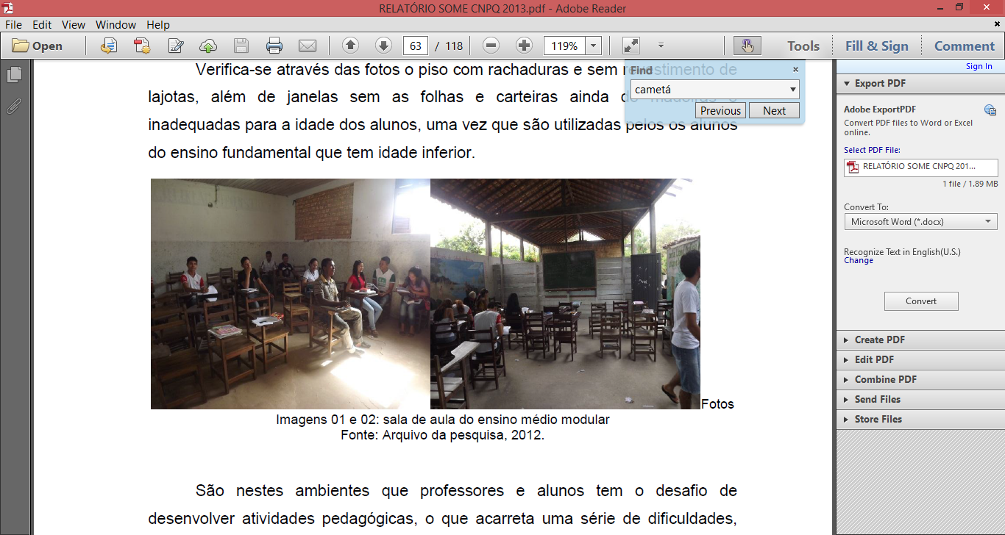
Fonte: Políticas de Formação, Currículo e Trabalho para a Juventude do Campo na Amazônia: Construindo Indicadores de Qualidade para o Ensino Médio do Campo, na Microrregião de Cametá/Estado do Pará

Slide 9
A questão não é curricular. É uma questão de financiamento para a formação humana no Ensino Médio o que os jovens das ilhas reconhecem
A questão não é curricular. É uma questão de gestão de territórios do Ensino Médio o que os jovens reconhecem
A questão não é curricular. É uma questão de distribuição de renda; é uma questão de classe
“[...] é através dele (O SOME) que a gente se forma no ensino médio. Se não fosse isso eu não teria terminado, porque meus pais não têm condições de me colocar pra estudar na cidade e morar na casa dos parentes: é muito ruim”
“A escola unitária requer que o Estado possa assumir as despesas que hoje estão a cargo da família para a manutenção dos alunos, o que muda totalmente o orçamento do Ministério da Educação Nacional, ampliando-o e complexificando-o de forma extraordinária: a completa função da educação e formação das novas gerações passa de privada para pública, porque só assim ela pode envolver todas as gerações sem divisões de grupos ou castas”. (Gramsci, 1975ª, 1534).
A qualificação docente reconhecida
“[...] mas alguns professores eu vejo que eles são bem preparados e sabem ensinar a gente direito: a gente aprende [...]”

Slide 10
CONSENSOS INSTITUÍDOS
O passaporte para a universidade
“[...] foi através dele (SOME) que eu consegui passar no vestibular e agora estou cursando uma universidade; então não caracterizo o modular como ruim; pelo contrário, acho que é muito bom”.
* Capital Humano
“Bom, a educação eu vejo assim, como o meio pelo qual podemos melhorar de vida, conseguir melhores condições de sobrevivência. Vejo como um conjunto de informações que são necessárias para que a gente possa se relacionar no meio em que a gente vive e também conseguir um bom emprego, acho que é importante ter conhecimento.”
Empregabilidade
Conhecimentos por inteiro
Empreendedorismo
Mundo do Trabalho e Mercado do Trabalho: mediações
Integração escola e vida

Slide 11
CONSIDERAÇÕES
Reconhecem-se pressupostos de humanização
A fragmentação não interessa a essa juventude
Deseja a integração
O valor da educação
A Educação pública, gratuita e com qualidade social
Há uma unidade contraditória entre mundo e mercado de trabalho
Assimilam-se pressupostos de desumanização
Empreendedor
Educação como redenção
Individualização do Projeto de sociedade

